Slide 1
TICCオンライン講座
【オンライン講座受講の手引き】
※イラストの丸い6つの輪は、トラウマレンズ（トラウマの視点をもつと見えてくるものがあること）を指しています。
©2022TICC
１

Slide 2
１：オンライン講座について
１．TICCこころのケガを癒やすコミュニティ事業のサイト会員登録（無料）。
２．スマートフォンでのご登録も可能です。
３．第1講から順に受講してください。
全講座修了までの所要期間（目安）は6ヶ月です。
４．何度でも受講可能です。
２

Slide 3
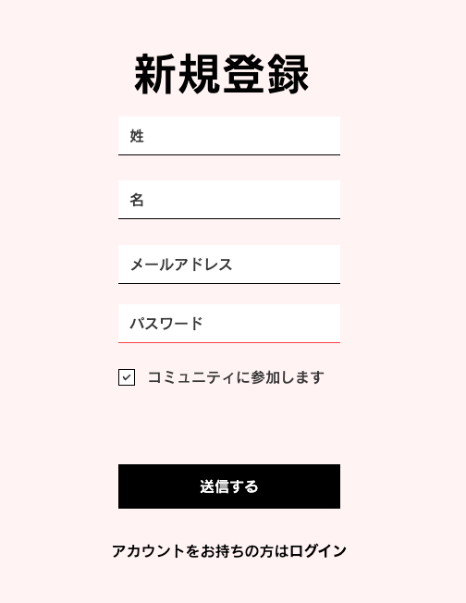
２：新規会員登録について
①TICCホームページ右上の「会員ページ」を
クリックすると新規登録画面が開きます。
②姓・名・メールアドレス・パスワードを入力し、
送信ボタンをクリック。
③送信後、「トラウマインフォームドケア事務局」
より、「メールアドレス認証のお願い」のメール
をお送りします。受信後「メールアドレスを認証
する」をクリックしてください。
※すでにご登録されている方は、5ページにお進み
ください。
３

Slide 4
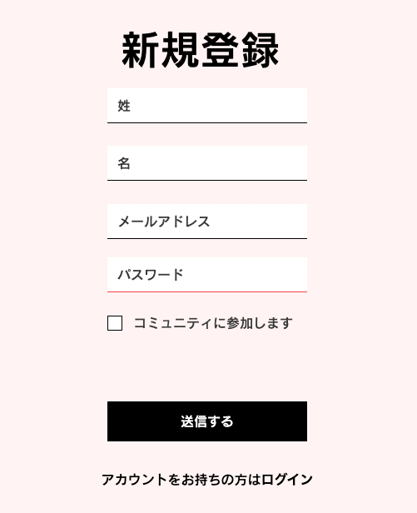
３：ログイン方法
④画面右上の「会員ページ」から
ログイン画面にお進みください。
⑤画像内赤印の「ログイン」をクリック
してください。
４

Slide 5
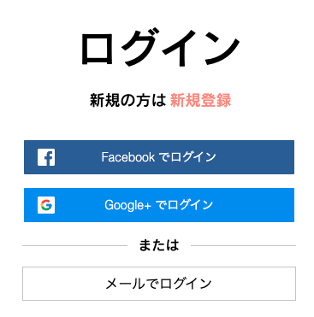
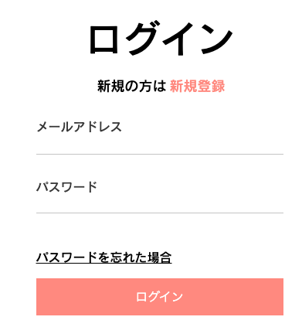
３：ログイン方法
⑥画像（上）の赤印の【メールでログイン】
をクリックし、メールアドレス・パスワー
ドの入力画面にお進みください。
⑦画像（下）、メールアドレス・パスワード
を入力し、【ログイン】をクリックしてく
ださい。
５

Slide 6
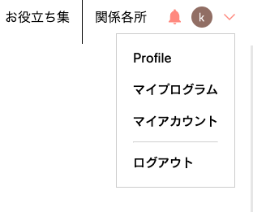
４：オンライン講座の受講までの流れ
⑧画像赤印の「マイアカウント」を選択。
⑨「講座」にお進みください。
６

Slide 7
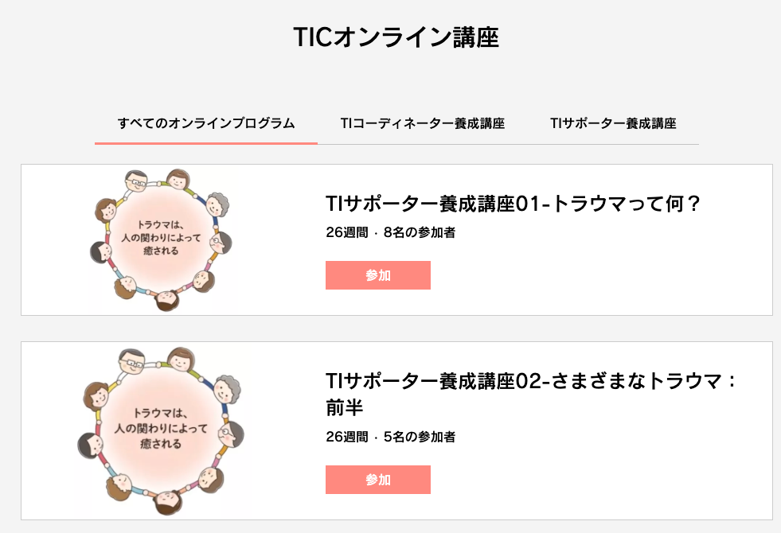
４：オンライン講座の受講までの流れ
⑩受講される講座の【参加】をク
リックしてください。
７

Slide 8
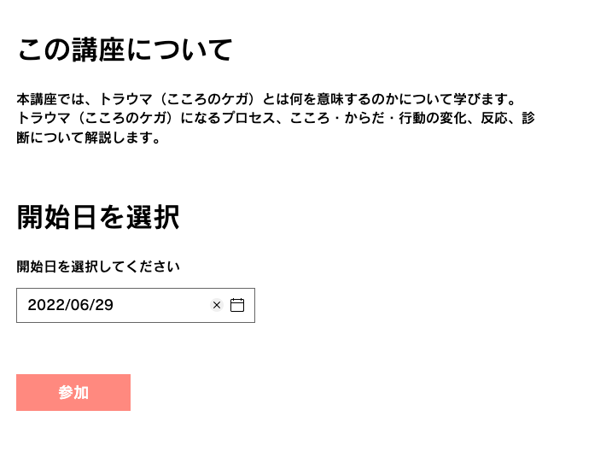
４：オンライン講座の受講までの流れ
⑪開始日を設定後、赤印【参加】をク
リックし、受講を開始してください。
８

Slide 9
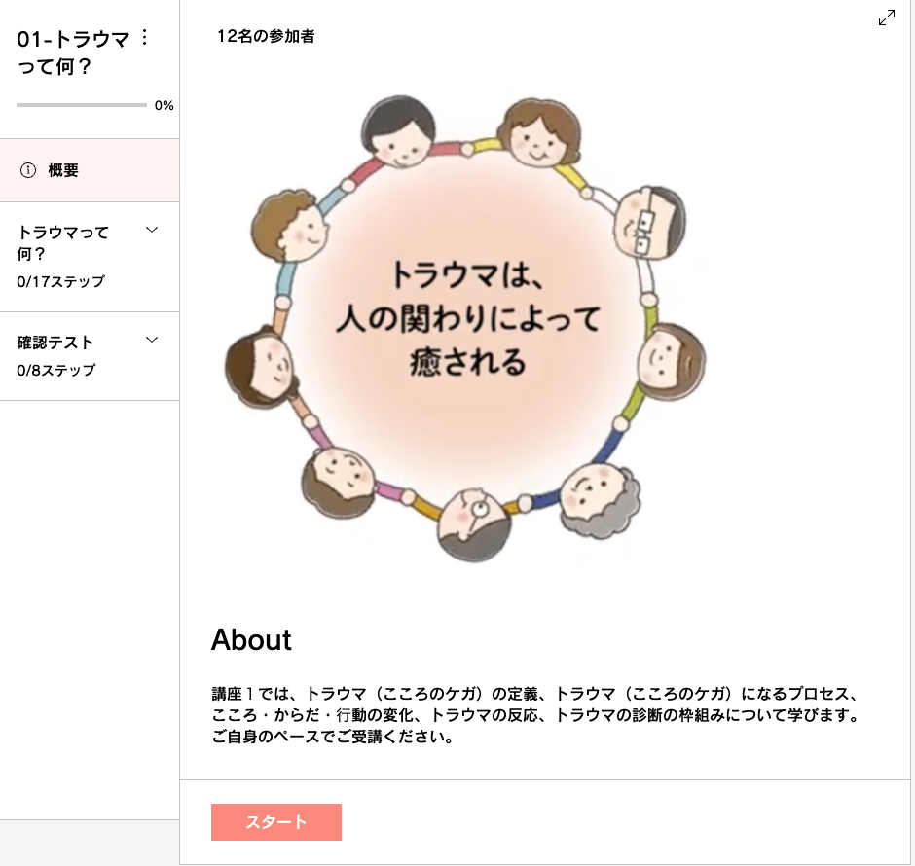
５：オンライン講座の受講方法
⑫受講者の方のペースで進めていただ
けます。
【スタート】ボタンを押して開始
してください。
９

Slide 10
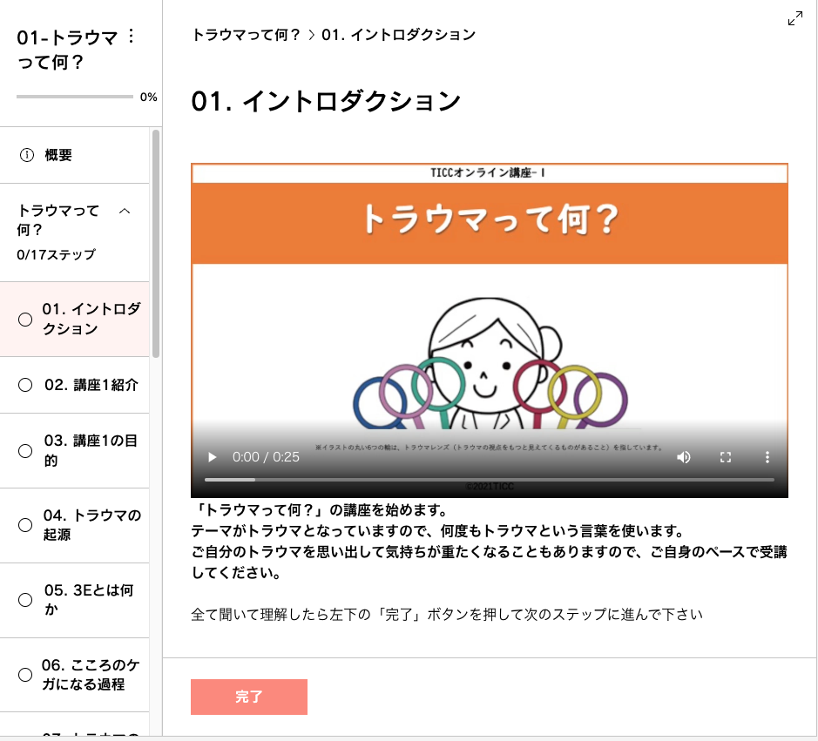
５：オンライン講座の受講方法
⑬▶ボタンをクリックすると、動画が
再生されます。
動画は何度も再生することが可能です。
⑭視聴後、左下赤印の【完了】をクリッ
クして次のスライドへお進みください。
右下の︙から動画の再生速度の調整
が可能です。
１０

Slide 11
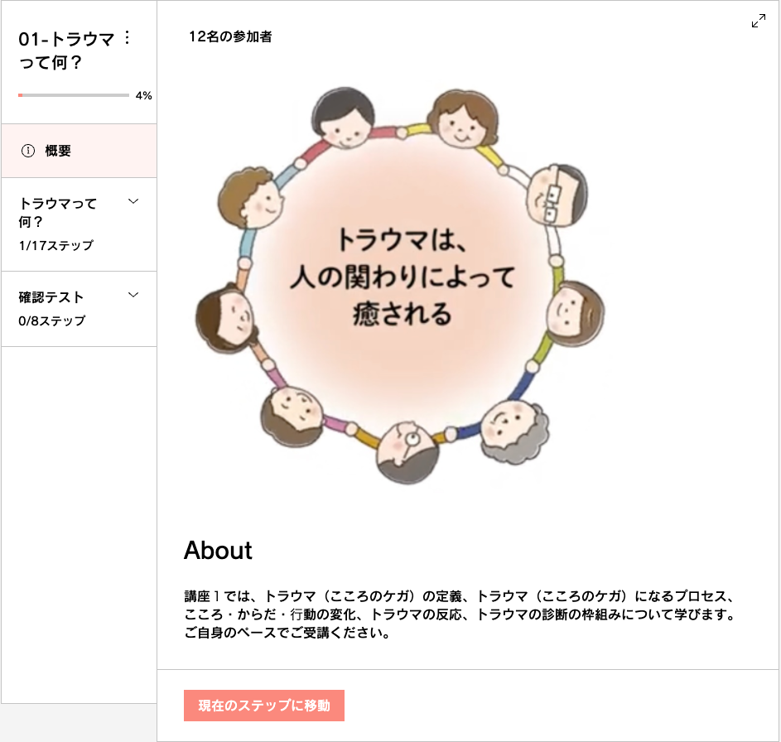
５：オンライン講座の受講方法
・中断した場合は、再ログイン後、
赤印の【現在のステップに移動】をク
リックしますと、続きから受講するこ
とが可能です。
・右上の赤印の矢印で全画面表示になり
ます。
一緒に学んでいきましょう！！！
１１

